Slide 1


Aeroklub Wrocławski
Autorzy: Aleksandra Wiśniewska
Mateusz Guściora

Slide 2
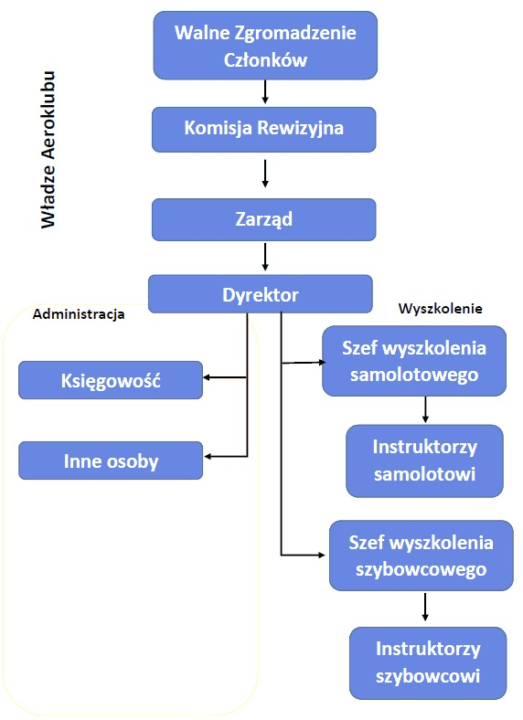
AEROKLUB WROCŁAWSKI
Identyfikacja typu struktury
Notes:
Zaletami struktury liniowej są: prostota, precyzja, określenia władzy odpowiedzialności oraz stworzenie warunków do szybkiego podejmowania decyzji i egzekwowania ich realizacji.”

Slide 3
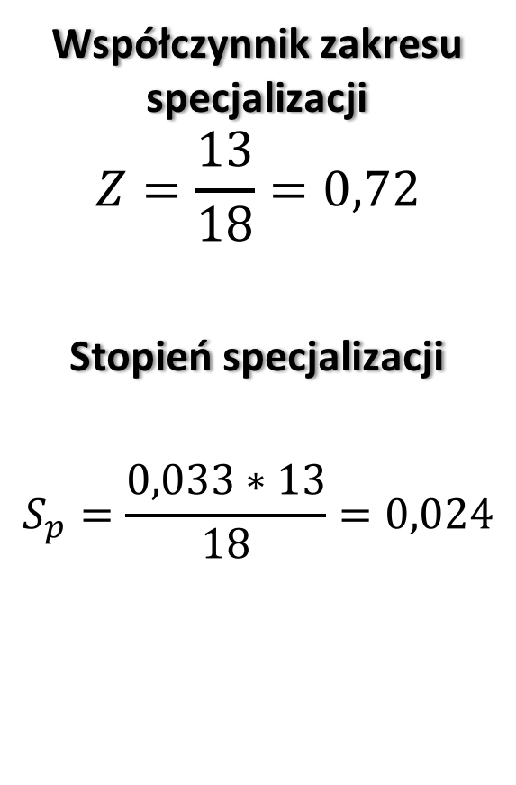
AEROKLUB WROCŁAWSKI
Specjalizacja
 | Brak wyodrębnionej funkcji | Stanowiska pracy | Dział | Pion
Marketing |  | X
Przygotowanie konstrukcyjne |  | X
Przygotowanie technologiczne |  | X
Projektowanie i prowadzenie inwestycji |  | X
Realizacja usługi | X
Prowadzenie remontów i zasilanie w energię |  | X
Działalność transportowa | X
Prowadzenie księgowości |  | X
Prowadzenie finansów |  | X
Prowadzenie płac |  | X
Zatrudnienie i kadry |  | X
Sprawy socjalno-bytowe | X
Stosunki międzyludzkie | X
Zaopatrzenie |  | X
Zbyt | X
Sprawy organizacyjno-prawne |  | X
Administrowanie majątkiem |  | X
Prewencja (bhp, p.poż., ochrona mienia) |  | X
Współczynnik zakresu specjalizacji
$$Z=\frac{13}{18}=0,72$$
Stopień specjalizacji
$$S_{p}=\frac{0,033∗13}{18}=0,024$$
Notes:
L – liczba funkcji, dla których wyodrębniono w przedsiębiorstwie jednostki organizacyjne, W – liczba wszystkich funkcji wytypowanych do badania.
Wynik ten może świadczyć o średnim zakresie specjalizacji funkcjonalnej. Nasza organizacja jest nieduża, dlatego nie jest konieczne tworzenie większej liczby stanowisk lub pionów.
Oznacza to, że w organizacji jest zastosowana niska intensywność występowania specjalizacji względem poszczególnych funkcji

Slide 4
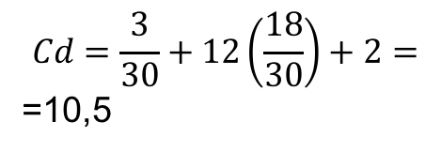
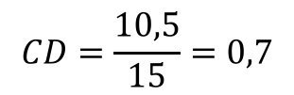
AEROKLUB WROCŁAWSKI
Centralizacja
 | Pracownicy wykonawczy | Szefowie wyszkolenia | Kierownicy wydziału | Dyrektor | Ponad przedsięb.
Określenie poziomu usług |  |  |  | X
Określenie programu usług |  |  |  | X
Dokonywanie awansów |  |  |  | X
Wybór dostawców |  |  |  | X
Tworzenie nowych stanowisk |  |  |  | X
Tworzenie nowych komórek |  |  |  | X
Określanie cen |  |  |  | X
Określanie polityki zakupów |  |  |  | X
Decyzja o wprowadzeniu nadgodzin |  |  |  | X
Otwarcie nowych rynków |  |  |  |  | X
Przydział pracowników do zadań |  |  |  | X
Decyzja na temat harmonogramu (terminów) usług |  | X
Określenie przebiegu pracy w administracji |  |  |  | X
Wybór możliwości szkoleniowych |  |  |  | X
Decyzja na temat nowych technologii |  |  |  |  | X
WSPÓŁCZYNNIK CENTRALIZACJI
$$Cd=\frac{3}{30}+12\left(\frac{18}{30}\right)+2=$$
=10,5
STOPIEŃ CENTRALIZACJI
$$CD=\frac{10,5}{15}=0,7$$
Notes:
Ze względu na występującą w organizacji strukturę liniowa mamy do czynienia z duża centralizacją władzy. Prawie wszystkie decyzje w klubie podejmuje dyrektor, jedynie za podejmowanie decyzji dotyczących harmonogramu terminów odpowiadają kierownicy liniowi.
Stopień centralizacji w naszej organizacji wynosi 0,56. Jest to średnia wartość, natomiast patrząc na Aeroklub jego wielkość występuje tu mocna centralizacja. Za niemalże wszystkie funkcje odpowiedzialna jest osoba która jest na najwyższym stanowisku. Daje nam to możliwość szybkiego i efektywnego podejmowania decyzji.

Slide 5
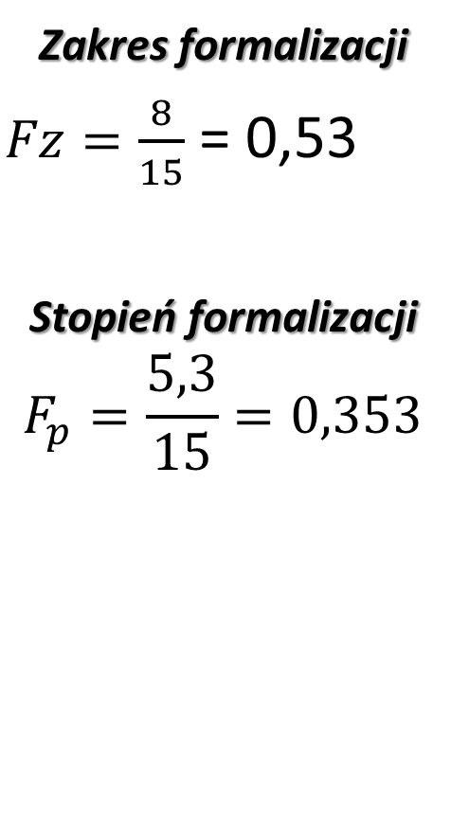
AEROKLUB WROCŁAWSKI
Formalizacja
Zakres formalizacji
$Fz=\frac{8}{15}$ = 0,53
Stopień formalizacji
$$F_{p}=\frac{5,3}{15}=0,353$$
Który z poniższych dokumentów stosowany jest w Aeroklubie Wrocławskim?
Statut | X
Regulamin organizacyjny | X
Księga służb
Schemat struktury organizacyjnej | X
Karty obiegów dokumentów
Regulamin pracy | X
Regulamin kontroli wewnętrznej
Regulamin obsługi prawnej
Regulamin służby dozoru | X
Regulamin kontroli jakości | X
Instrukcja kancelaryjna
Instrukcja w sprawie udokumentowania dokumentacji kasowych i wypłat wynagrodzeń | X
Instrukcja odbioru dostaw materiałów i spedycji wyrobów
Zasady i tryb przestrzegania tajemnicy państwowej i służbowej | X
Instrukcja prowadzenia inwentaryzacji
Notes:
Dokumenty prawne a nie wewnętrzno-organizacyjne

Slide 6
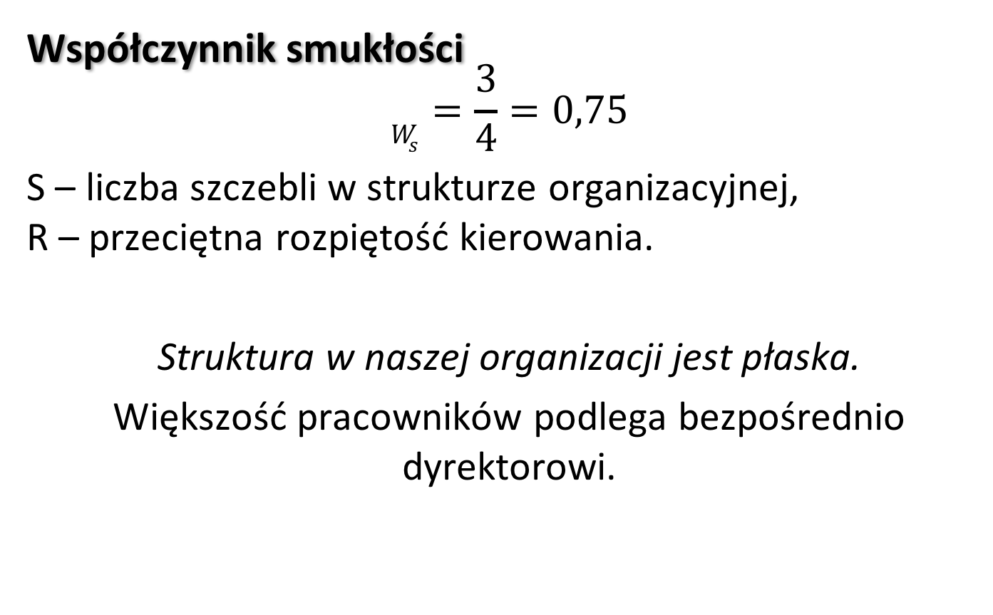
AEROKLUB WROCŁAWSKI
Konfiguracja
_{Współczynnik smukłości}
$$W_{s}=\frac{3}{4}=0,75$$
S – liczba szczebli w strukturze organizacyjnej, R – przeciętna rozpiętość kierowania.
Struktura w naszej organizacji jest płaska.
Większość pracowników podlega bezpośrednio dyrektorowi.
Notes:
Wskaźnik wynosi $\frac{1}{2}$. Struktura w naszej organizacji jest w połowie smukła, w połowie płaska. Większość pracowników podlega bezpośrednio dyrektorowi.

Slide 7
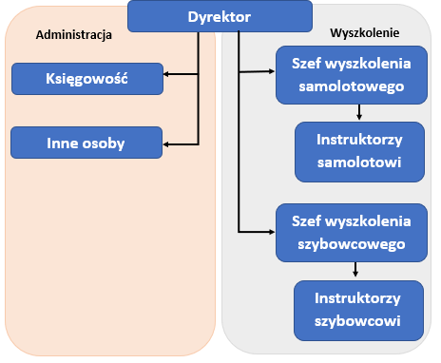
AEROKLUB WROCŁAWSKI
Proponowane usprawnienie
Kierownik ds. Administracji
Notes:
W naszej organizacji za niemalże wszystkie funkcje odpowiada dyrektor, nie mamy kierowników wydziałów, dlatego każda decyzja na szczeblu strategicznym i taktycznym jest podejmowana przez jedną osobę – CENTRALIZACJA
Na początku naszą propozycją usprawnienia było utworzenie po jednym stanowisku kierowniczym do działu administracji i wyszkolenia. Jednakże wzięliśmy pod uwagę budżet naszej organizacji i doszliśmy do wniosku, że jedna dodatkowa funkcja kierownika ds. administracji będzie wystarczająco odciążała dyrektora, a nie wpłynie tak znacząco na (i tak niewielkie) zasoby Aeroklubu. Kierownik będzie dobrze znał swój zespół, jego problemy oraz wyzwania stawiane przez dział administacji. Będzie pośrednikiem pomiędzy dyrektorem a pracownikami w tym dziale. Pomoże to w sprawnym zarządzaniu firmą, podejmowaniu odpowiednich decyzji.

Slide 8
Proponowane usprawnienie
 | Pracownicy wykonawczy | Szefowie wyszkolenia | Kierownicy wydziału | Dyrektor | Ponad przedsięb.
Określenie poziomu usług |  |  |  | X
Określenie programu usług |  |  |  | X
Dokonywanie awansów |  |  |  | X
Wybór dostawców |  |  |  | X
Tworzenie nowych stanowisk |  |  |  | X
Tworzenie nowych komórek |  |  |  | X
Określanie cen |  |  |  | X
Określanie polityki zakupów |  |  |  | X
Decyzja o wprowadzeniu nadgodzin |  |  |  | X
Otwarcie nowych rynków |  |  |  |  | X
Przydział pracowników do zadań |  |  |  | X
Decyzja na temat harmonogramu (terminów) usług |  | X
Określenie przebiegu pracy w administracji |  |  | X
Wybór możliwości szkoleniowych |  |  |  | X
Decyzja na temat nowych technologii |  |  |  |  | X

Slide 9

Proponowane usprawnienie
Zatrudnienie firmy informatycznej celem stworzenia systemu informatycznego, który usprawni proces rekrutacji oraz kontaktu z kursantami.

Slide 10

Dziękujemy za uwagę

